Slide 1
Педагогический совет № 4
“Организация работы ДОУ в целях коррекции и развития речевой деятельности детей с ограниченными возможностями здоровья через ”
Подготовила и провела:
старший воспитатель I кв. категории
Матвеева М.С.
Апрель, 2014г.

Slide 2
Формирование грамматически правильной речи у детей дошкольного возраста
Подготовила и провела:
старший воспитатель I кв. категории
Матвеева М.С.
Апрель, 2014г.

Slide 3
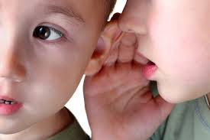
« Овладение грамматически правильной речью
оказывает влияние на мышление ребенка.
В дошкольном возрасте у ребенка
нужно воспитывать привычку
говорить грамматически правильно.»
К. Д. Ушинский

Slide 4
Особенности развития грамматического строя речи у детей дошкольного возраста (составлена по фактическим материалам книги А. Н. Гвоздева «Вопросы изучения детской речи»
Раздел грамматики | 2-3 г. | 3-4г. | 4-5л. | 5-6л. | 6-7л.
Морфология | Начало формирования умения согласовывать прилагательное с сущ-ными в косвенных падежах. Усвоение падежных окончаний а ( рога) - я ( стулья) мн. Числа - ов - ами - ах Усвоениеформ возвратных глаголов и приставок. | Согласуют слова в роде, числе,падеже.Употребление сущ-х с предлогами:в,на,под,за. | Совершенствование умен правильно использовать предлоги. Употребление форм повелительного наклонения глаголов. | Совершенствование умения согласовывать в предложении сущ-е с числительными, прилагательными , формирование уменияиспользовать несклоняемые сущ-е. | Закрепление умения согласовывать в предложении сущ-е с числительными, прилагательными и местоимения с сущ-ми.

Slide 5
Раздел грамма тики | 2-3г. | 3-4г. | 4-5л. | 5-6л. | 6-7л.
Словообразо вание | Начало усвоения суффиксов увеличенноси ,принадлежности | Употребление сущ-х в форме ед. , мн. Числа в род.падеже( ленточек, яблок,рук) , употребление сущ-х , обозначающих детёнышей животных . Усвоение сравнительной степени прилагательных, наречий. | Образуют форму мн.числа сущ-х, обозанчающих детёнышей животных(по аналогии). Употребление их в им., род. падежах ( котята,котят), правильно используют форму мн. числа род. п. сущ-х.( яблок), сравнительные степени прилагательных,наречий. | Образуют форму мн. числа сущ-х, обозначающих детёнышей животных , однокоренные слова (по образцу). Самостоятельное образование глаголов от других частей речи. | Образуют ( по образцу) сущ-е с суффиксами и приставками, сравнительную и превосходную степени прилагательных. Совершенствование умения образовывать однокоренные слова.

Slide 6
Раздел грамма тики | 2-3 г. | 3-4г. | 4-5л. | 5-6л. | 6-7л.
Cинтаксис | Употребление простого предложения ( до 5-8 слов).Появление бессоюзных сложносочиненных предложений. | Употребление предложений с однородными сущ-ными, учатся правильно согласовывать слова в предложении. | Правильно согласуют слова в предложении, учатся использовать простейшие виды сложносочиненных и сложноподчиненных предложений | Продолжают учиться составлять простые , сложные предложения , учатся пользоваться прямой и косвенной речью. | Используют в речи разнообразные синтаксические конструкции и виды предложений.

Slide 7
Раздел грамма тики | 2-3 г. | 3-4г. | 4-5л. | 5-6л. | 6-7л.
Особенности возраста, трудности | На месте одних приставок иногда употребляют другие: “ искрасил” (выкрасил),” растемнело”. Отмечаются смешения рода местоимений:” моя папа”(мой папа), он,она ( о яблоке , свинье) | Словотворчество” ежинята”-ежата,”водопадит”-сильно течет вода. Ошибки в использовании чередований и ударений. При словообразовании сохраняется основа:”пени”-пни, Частиц Ы не опускают. Нарушение в согласовании в среднем роде. | Нарушения в согласовании числительного с сущ-ными в косвенных падежах; в чередование в основах глаголов при создании новых форм.

Slide 8
Причины грамматических ошибок
Общие психофизиологические закономерности развития ребёнка
Состояние речевого аппарата и уровень развития фонематического восприятия речи
Трудности овладения грамматическим строем речи
Ограниченный запас знаний об окружающем мире и объём словаря
Неблагоприятное влияние окружающей речевой среды
Недостаточное внимание к развитию детской речи

Slide 9
Пути формирования грамматически правильной речи у дошкольников
Создание благоприятной языковой среды, дающей образцы грамотной речи; повышение речевой культуры взрослых;

Slide 10
Задание
Поставьте ударение в словах
Алфавит, баловать, договор, звонит, каталог, намерение, хвоя.
Исправьте ошибки в предложениях.
Сегодня холодно, поэтому я одела шубу.
К праздничному столу купили пять кило банан.
Кулинария, туника, обеспечение, начать, предложить, свекла, эксперт.
Исправьте ошибки в предложениях.
В магазин завезли импортные моющие обои.
Отсюдова было хорошо видно море.

Slide 11
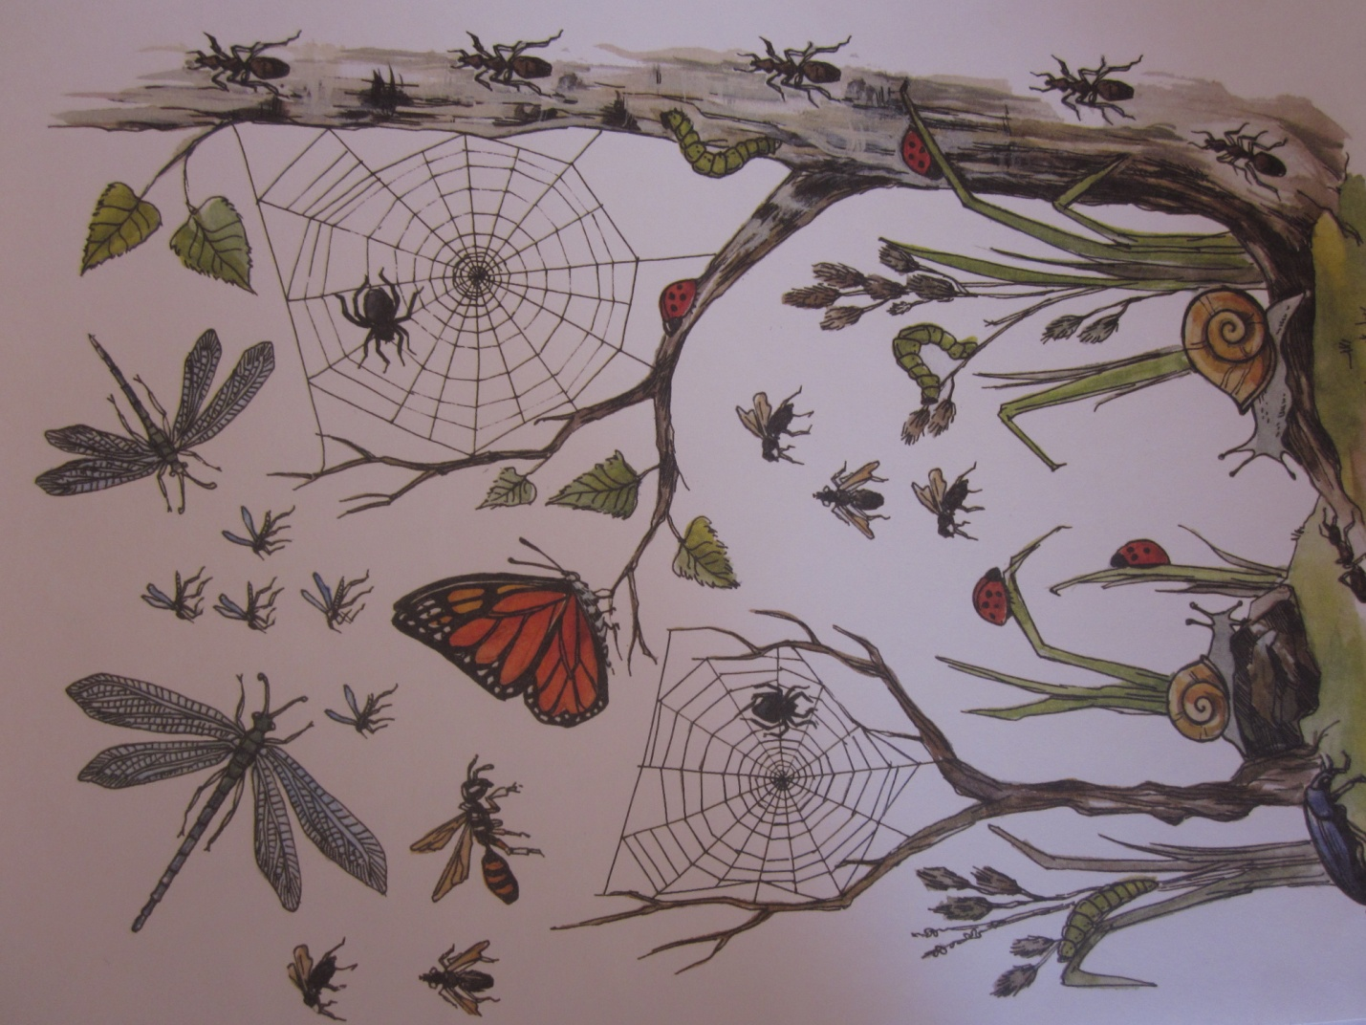

Slide 12
Методы и приемы формирования грамматически правильной речи
Методы
Дидактические игры
Игры-драматизации
Словесные упражнения
Рассматривание картин
Пересказ коротких рассказов и сказок.

Slide 13
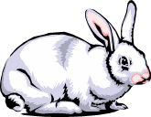
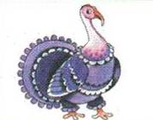
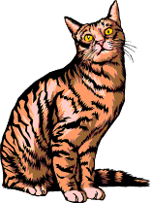
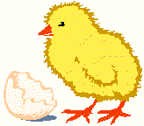
“Назови ласково”
Например: индюк – индюшонок и т.д.

Slide 14
«Доскажи словечко».
Вы начинаете фразу, а ребенок заканчивает её. Например: ворона каркает, а воробей … (чирикает). Сова летает, а заяц … (прыгает, бегает). У коровы теленок, а у лошади … (жеребенок) и т.п.
Подбирать слова:
Шить ... платье, штопать ... носки, завязывать ... шнурки, вязать ...шарф, мычит … корова, ржет … лошадь, удочка нужна … рыбаку, указка нужна … учителю, кисточка нужна ... художнику, швейная машина - … швее, весы - … продавцу, ружье - … охотнику.

Slide 15
«Исправь ошибки»
Детям предлагается прослушать предложения, определить все ли в них правильно, и исправить ошибки.
Красивая ваза стояла по столе. У небе светит солнце. Дым валит с трубы. Кошка вылезает под шкафа. Из дерева опадают листья. Лодка плыла от береги. Малыш подбежал к сестры. Кресло стоит у диваны. На трубы вьется дым. Бабушка приехала с деревни.

Slide 16
Методические приемы для обучения грамматическим навыкам
Образец
Объяснение
Сравнение двух форм
Повторение
Создание проблемной ситуации
Подсказ нужной формы
Вопросы подсказывающего и оценочного характера и др.

Slide 17
Задание
Во время игры педагог услышал разговор двух детей. Один из ребят говорит другому: «У всех куклов сними туфли, неси без туфлев».
Как должен отреагировать взрослый на ошибку в речи ребенка?

